Slide 1

TRƯỜNG CAO ĐẲNG LÝ TỰ TRỌNG TP HỒ CHÍ MINH
KHOA ĐIỆN - ĐIỆN TỬ
MÔN HỌC
AN TOÀN ĐIỆN
Ths. CAO VĂN TUẤN
GIẢNG VIÊN KHOA ĐIỆN - ĐIỆN TỬ
ĐT, ZALO: 0907 907 093
EMAIL: CAOVANTUAN@LTTC.EDU.VN
Notes:
KÍNH CHÀO QUÝ VỊ ĐẠI BIỂU
TÔI TÊN …..

Slide 2

BÀI GIẢNG AN TOÀN ĐIỆN CAO VĂN TUẤN – 0907 907 093
CHƯƠNG 1: CÁC BIỆN PHÁP PHÒNG HỘ LAO ĐỘNG
Chương 1:
Các Biện Pháp Phòng hộ lao động
(8 giờ)
1.1.
Phòng chống nhiễm độc.
1.2.
Phòng chống bụi
1.3.
Phòng chống cháy nổ
1.4.
Thông gió công nghiệp
Notes:
CÁC BẠN ĐÃ XEM TRUÓC NỘI DUNG BÀI GIẢNG TRÊN GROUP CHƯA?
BÀI KIỂM TRA TRÊN QUIZZI ĐỂ HỆ THỐNG LẠI KIẾN THỨC CHUẨN BỊ CHO KẾT THÚC MÔN HỌC
CLICH AN TOÀN ĐIỆN ĐỂ ÔN BÀI CŨ

Slide 3
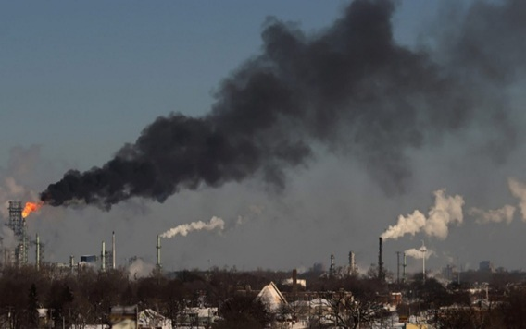
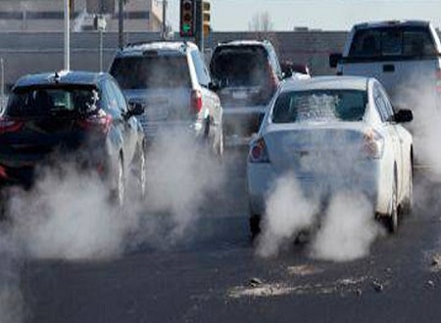
BÀI GIẢNG AN TOÀN ĐIỆN CAO VĂN TUẤN – 0907 907 093
1.2 PHÒNG CHỐNG BỤI
Khí thải
Nguyên nhân gây ô nhiễm môi trường và ảnh hưởng tới sức khỏe con người trong đời sống
Notes:
CÁC BẠN ĐÃ XEM TRUÓC NỘI DUNG BÀI GIẢNG TRÊN GROUP CHƯA?
BÀI KIỂM TRA TRÊN QUIZZI ĐỂ HỆ THỐNG LẠI KIẾN THỨC CHUẨN BỊ CHO KẾT THÚC MÔN HỌC
CLICH AN TOÀN ĐIỆN ĐỂ ÔN BÀI CŨ

Slide 4
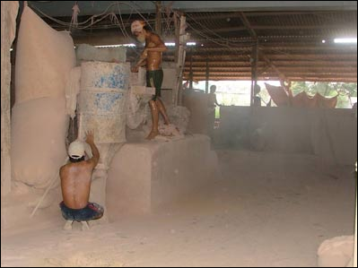
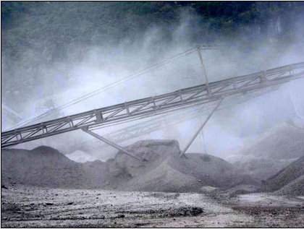
BÀI GIẢNG AN TOÀN ĐIỆN CAO VĂN TUẤN – 0907 907 093
1.2 PHÒNG CHỐNG BỤI
A/ Khái niệm:
Bụi là tập hợp nhiều hạt có kích thước lớn nhỏ khác nhau tồn tại lâu trong không khí và các hệ khí khác như hơi, khói, mù
Khi hạt bụi năm lơ lửng trong không khí gọi là earozon khi chúng động lại trên bề mặt vật thể nào đó gọi là aerogen.

Slide 5
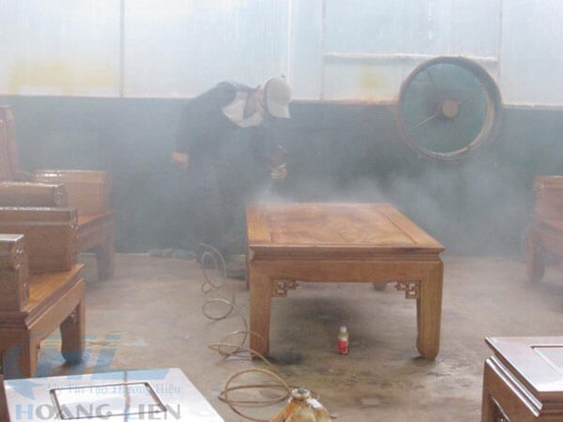
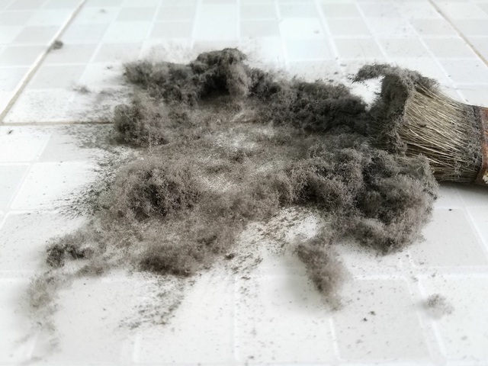
Phân loại:
BÀI GIẢNG AN TOÀN ĐIỆN CAO VĂN TUẤN – 0907 907 093
1.2 PHÒNG CHỐNG BỤI
Theo nguồn gốc: có bụi hữu cơ từ tơ ,lụa ,len , dạ,…,bụi nhân tạo có nhựa hóa học ,cao su …,bụi vô cơ như amiăng ,bụi vôi , bui kim loại…

Slide 6
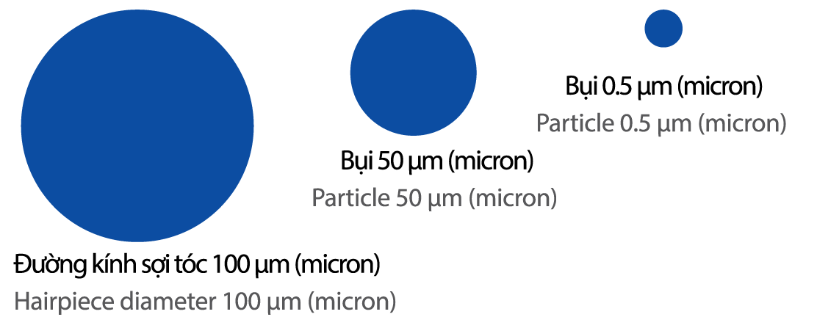
Phân loại:
BÀI GIẢNG AN TOÀN ĐIỆN CAO VĂN TUẤN – 0907 907 093
1.2 PHÒNG CHỐNG BỤI
Theo kích thước hạt bụi :
Hạt bụi có kích thước nhỏ hơn 10 micromet gọi là bụi bay.
Hạt bụi lớn hơn 10 micromet gọi là bụi lắng.
Hạt có kích thước từ 0,1-10 micromet rơi với vận tốc không đổi gọi là bụi mù.
Hạt từ 0,001 đến 0,1 micromet gọi là bụi khói.

Slide 7
Phân loại:
BÀI GIẢNG AN TOÀN ĐIỆN CAO VĂN TUẤN – 0907 907 093
1.2 PHÒNG CHỐNG BỤI
Hạt bụi thô > 50micromet chỉ bám ở lỗ mũi không gây hại cho phổi.
Bụi từ 10 ÷ 50micromet vào sâu hơn nhưng vào phổi không đáng kể.
Những hạt bụi có kích thước nhỏ hơn 10micromet vào sâu trong khí quản và phổi có tác hại nhiều nhất.
Thực nghiệm cho thấy những hạt bụi vào tận phổi qua đường hô hấp có 70% là những hạt 1micromet, gần 30%hạt từ 1-5micromet. Những hạt từ 5-10micromet chiếm tỷ lệ không đáng kể

Slide 8
BÀI GIẢNG AN TOÀN ĐIỆN CAO VĂN TUẤN – 0907 907 093
1.2 PHÒNG CHỐNG BỤI
Bụi gây nhiễm độc(Pb,Hg,benzen…);
Bụi gây dị ứng;viêm mũi,hen,viêm họng như bụi bông ,len,gai,phân hóa học,một số bụi gỗ;
Bụi gây ung thư như nhựa đường,phóng xạ và các hợp chất Br;
Bụi gây nhiễm trùng như bụi bông,bụi sương,một số bụi kim loại,…;
Bụi gây sơ phổi như bụi Si…
Theo
tác hại
có thể phân ra

Slide 9
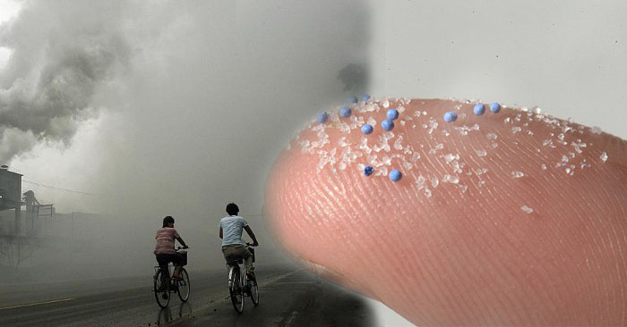
Độ phân tán: Là trạng thái của bụi trong không khí phụ thuộc vào trọng lượng hạt bụi và sức cản của không khí. Hạt bụi càng lớn càng dễ rơi tự do,hạt càng mịn càng rơi chậm,hạt nhỏ hơn 0,1micromet thì chuyển động Brao trong không khí.Những hạt bụi mịn gây hại cho phổi nhiều hơn.
BÀI GIẢNG AN TOÀN ĐIỆN CAO VĂN TUẤN – 0907 907 093
1.2 PHÒNG CHỐNG BỤI

Slide 10
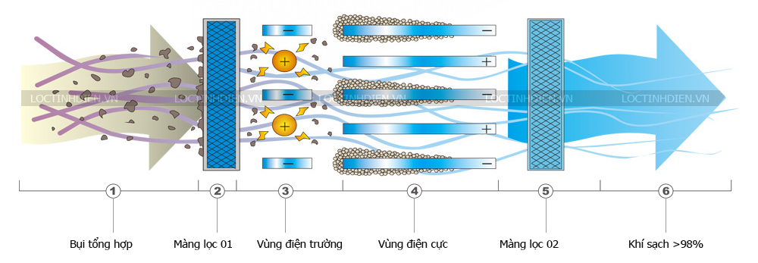
BÀI GIẢNG AN TOÀN ĐIỆN CAO VĂN TUẤN – 0907 907 093
1.2 PHÒNG CHỐNG BỤI
Sự nhiễm điện của bụi :Dưới tác dụng của một điện trường mạnh các hạt bụi bị nhiễm điện và sẽ bị cực của điện trường hút với những vận tốc khác nhau tùy thuộc vào kích thước hạt bụi. Tính chất này của bụi được ứng dụng để lọc bụi bằng điện.

Slide 11
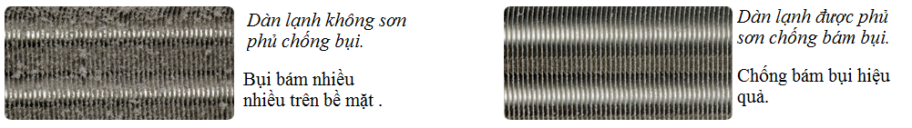
BÀI GIẢNG AN TOÀN ĐIỆN CAO VĂN TUẤN – 0907 907 093
1.2 PHÒNG CHỐNG BỤI
Tính lắng trầm nhiệt của bụi: Cho một luồng khói đi qua một ống dẫn từ vùng nóng chuyển sang vùng lạnh hơn phần lớn khói lắng trên bề mặt ống lạnh, lắng trầm của bụi được ứng dụng để lọc bụi.

Slide 12
Tác hại của bụi
BÀI GIẢNG AN TOÀN ĐIỆN CAO VĂN TUẤN – 0907 907 093
1.2 PHÒNG CHỐNG BỤI
Bệnh đường hô hấp,viêm mũi,họng,phế quản,asen.
Bệnh ngoài da:mụn nhọt.lở loét…
Chấn thương mắt do bụi bay vào.
Bệnh ở đường tiêu hóa bụi đường,bụi đọng lại ở răng gây sâu răng.

Slide 13
Trong bảng dưới đây cho thấy độ phân tán vài loại bụi trong sản xuất:
BÀI GIẢNG AN TOÀN ĐIỆN CAO VĂN TUẤN – 0907 907 093
1.2 PHÒNG CHỐNG BỤI
Thao tác | Loại bụi | ≤2µm | 2-5µm | 5-10µm | >10µm
Tiện | Gỗ | 48 | 20 | 24 | 8
Phay | Kim loại | 57 | 31,5 | 9,5 | 2
Mài | Đá | 62 | 24,5 | 10 | 3,5

Slide 14
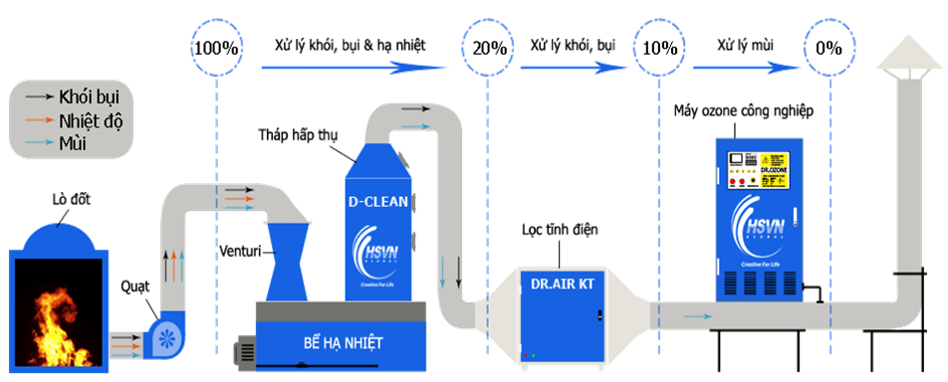
Các biện pháp phòng chống bụi:
BÀI GIẢNG AN TOÀN ĐIỆN CAO VĂN TUẤN – 0907 907 093
1.2 PHÒNG CHỐNG BỤI
Biện pháp kỹ thuật: Cơ khí hóa và tự động hóa quá trình sản xuất đó là khâu quan trọng nhất để công nhân không phải tiếp xúc trực tiếp với bụi. Thông gió hút bụi trong cá xưởng có nhiều bụi.

Slide 15
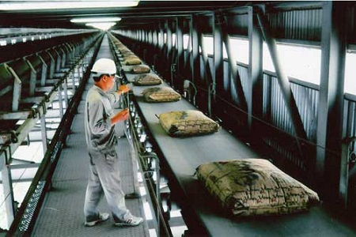
Các biện pháp phòng chống bụi:
BÀI GIẢNG AN TOÀN ĐIỆN CAO VĂN TUẤN – 0907 907 093
1.2 PHÒNG CHỐNG BỤI
Thay đổi phương pháp công nghệ: Trong xưởng đúc làm sạch bằng nước thay cho làm sạch bằng cát. Dùng phương pháp ướt thay cho phương pháp khô trong sản xuất xi măng. Thay vật liệu có nhiều bụi độc bằng vật liệu ít độc.

Slide 16
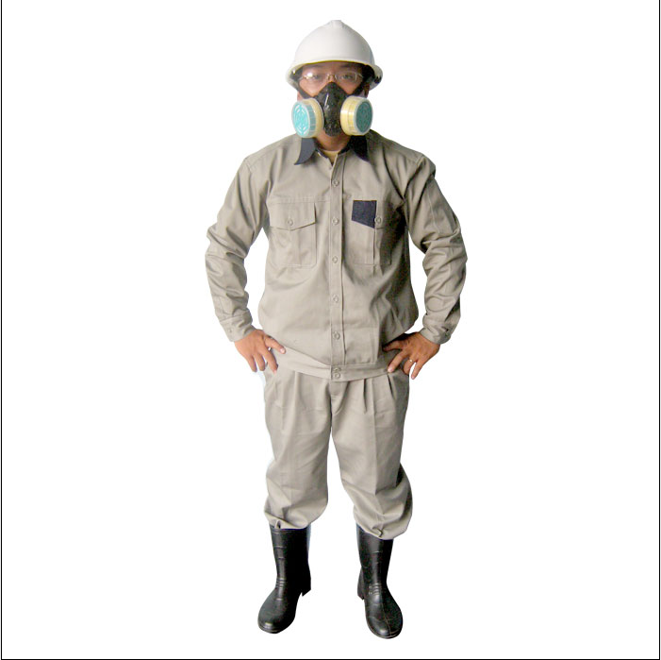
Các biện pháp phòng chống bụi:
BÀI GIẢNG AN TOÀN ĐIỆN CAO VĂN TUẤN – 0907 907 093
1.2 PHÒNG CHỐNG BỤI
Vệ sinh cá nhân:
Sử dụng quần áo bảo hộ lao động và mặt nạ khâủ trang trang theo yêu cầu vệ sinh cẩn thận khi có bụi độc.bụi phóng xạ.
Tăng cường chế độ vệ sinh cá nhân thường xuyên và triệt để, nhất là nơi có bụi khí độc (chì, thạch tín), không được ăn uống, hút thuốc, nói chuyện khi làm việc, làm xong phải tắm rửa sạch sẽ, thay quần áo lao động bằng quần áo sạch.

Slide 17
BÀI GIẢNG AN TOÀN ĐIỆN CAO VĂN TUẤN – 0907 907 093
1.2 PHÒNG CHỐNG BỤI
Biện pháp y tế:
Tổ chức khám tuyển, khám định kỳ, quản lý sức khỏe công nhân làm việc với bụi, giám định khả năng lao động và bố trí nơi lao động thích hợp cho người mắc bệnh.
Khám tuyển nhằm loại trừ những người mắc bệnh các bệnh đường hô hấp trên mạn tính,, các bệnh phổi, cơ hoành, cơ tim.
Khám định kỳ, mỗi cơ sở sản xuất với bụi 6 tháng hoặc 1 năm khám định kỳ 1 lần để phát hiện sớm bệnh phổi nhiễm bụi.
Quản lý theo dõi và điều trị cho người mắc bệnh.

Slide 18
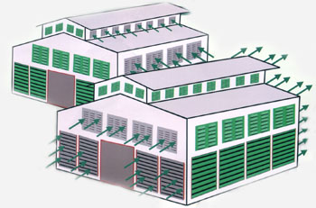
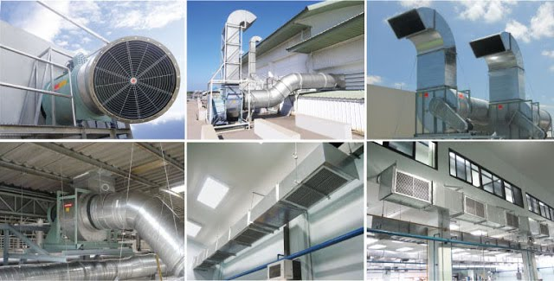
BÀI GIẢNG AN TOÀN ĐIỆN CAO VĂN TUẤN – 0907 907 093
1.4 THÔNG GIÓ CÔNG NGHIỆP
Mục đích của thông gió trong công nghiệp
Thông gió công nghiệp là một biện pháp làm thay đổi không khí trong không gian để cung cấp không khí chất lượng vào bên trong.

Slide 19
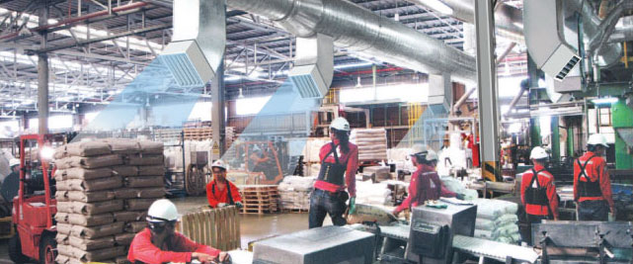
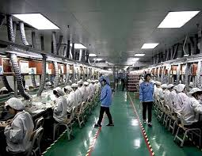
BÀI GIẢNG AN TOÀN ĐIỆN CAO VĂN TUẤN – 0907 907 093
1.4 THÔNG GIÓ CÔNG NGHIỆP
Đảm bảo sức khỏe cho người lao động
Trong quá trình sản xuất hàng hóa, máy móc và nguyên vật liệu có thể gây ra bụi bẩn, nhiệt độ làm cho không khí bí bách. Vì thế, việc sử dụng thông gió trong công nghiệp sẽ làm thoáng khí, giảm thiểu ngột ngạt. Từ đó đảm bảo an toàn vệ sinh và sức khỏe cho người lao động giúp năng suất làm việc cao hơn.

Slide 20
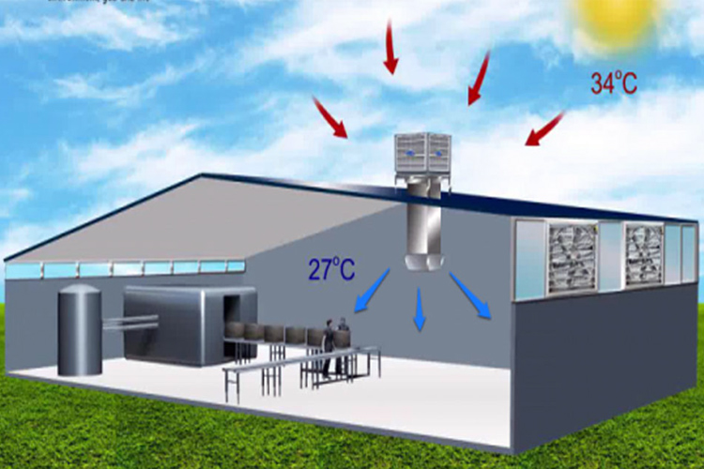
BÀI GIẢNG AN TOÀN ĐIỆN CAO VĂN TUẤN – 0907 907 093
1.4 THÔNG GIÓ CÔNG NGHIỆP
Sử dụng quạt thông gió trong công nghiệp sẽ làm giảm nhiệt độ, làm mát nhà xưởng, góp phần làm cho hệ thống máy móc vận hành trơn tru hơn. Đồng thời giảm nguy cơ cháy nổ, đảm bảo chất lượng hàng hoá, tính mạng của con người.
Làm giảm nhiệt độ, làm mát nhà xưởng

Slide 21
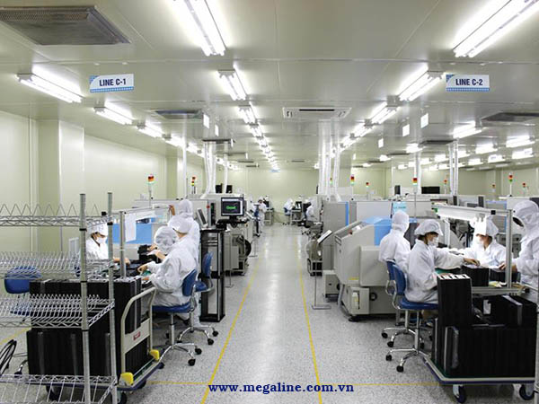
BÀI GIẢNG AN TOÀN ĐIỆN CAO VĂN TUẤN – 0907 907 093
1.4 THÔNG GIÓ CÔNG NGHIỆP
Giảm thiểu lượng bụi trong không khí
Những mặt hàng quan trọng như thực phẩm, thiết bị điện tử cần phải loại bỏ hoàn toàn bụi bẩn. Do đó việc thông gió liên tục và thường xuyên là điều vô cùng cần thiết.

Slide 22
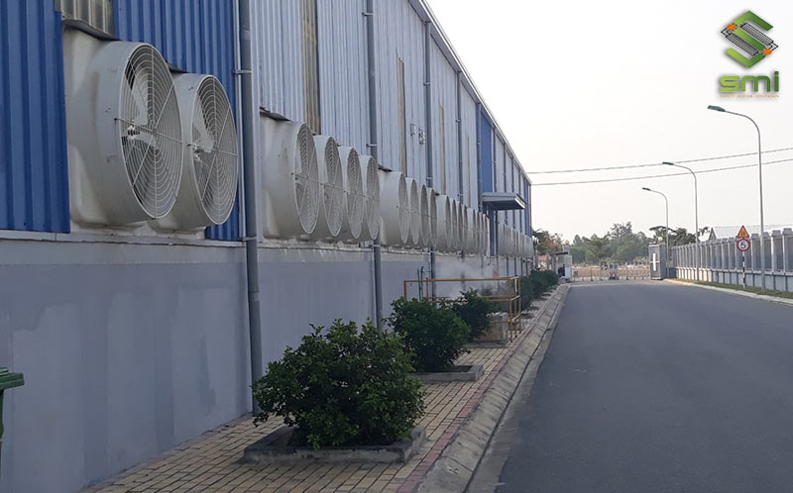
BÀI GIẢNG AN TOÀN ĐIỆN CAO VĂN TUẤN – 0907 907 093
1.4 THÔNG GIÓ CÔNG NGHIỆP
Tăng cường lưu thông không khí, giảm lượng khí thải trong nhà xưởng
Trong sản xuất công nghiệp thì việc phát sinh các loại khí thải như CO, CO2, SO2, Cl2 là điều không thể tránh khỏi.. Việc thông gió, tạo ra dòng đối lưu không khí giúp lưu thông lượng lớn khí thải trong nhà xưởng là hết sức cần thiết. Thông gió tạo ra bầu không khí trong lành, giảm thiểu các bệnh về đường hô hấp cho người lao động.

Slide 23
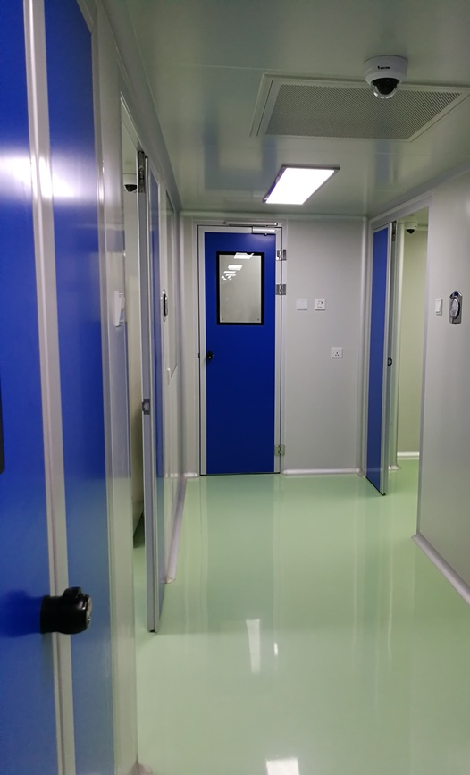
BÀI GIẢNG AN TOÀN ĐIỆN CAO VĂN TUẤN – 0907 907 093
1.4 THÔNG GIÓ CÔNG NGHIỆP
Làm giảm độ ẩm trong không khí
Độ ẩm trong không khí sẽ gây nấm mốc thực phẩm, hư hại đến các thiết bị điện tử như bo mạch, chip xử lý… Ngoài ra nó tạo ra môi trường oxy hóa lớn trên máy móc làm han gỉ bề mặt kết cấu máy và nhà xưởng.
Thông gió thường xuyên sẽ làm giảm tối đa độ ẩm và hơi nước bên trong nhà xưởng.

Slide 24
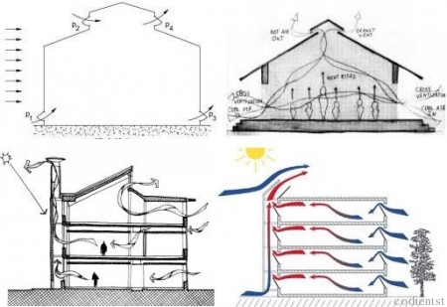
BÀI GIẢNG AN TOÀN ĐIỆN CAO VĂN TUẤN – 0907 907 093
1.4 THÔNG GIÓ CÔNG NGHIỆP
Dựa vào nguyên nhân tạo gió và trao đổi không khí, có thể chia biện pháp thông gió thành thông gió tự nhiên và thông gió nhân tạo. Dựa vào phạm vi tác dụng của hệ thống thông gió có thể chia thành thông gió chung và thông gió cục bộ.
Các biện pháp thông gió

Slide 25
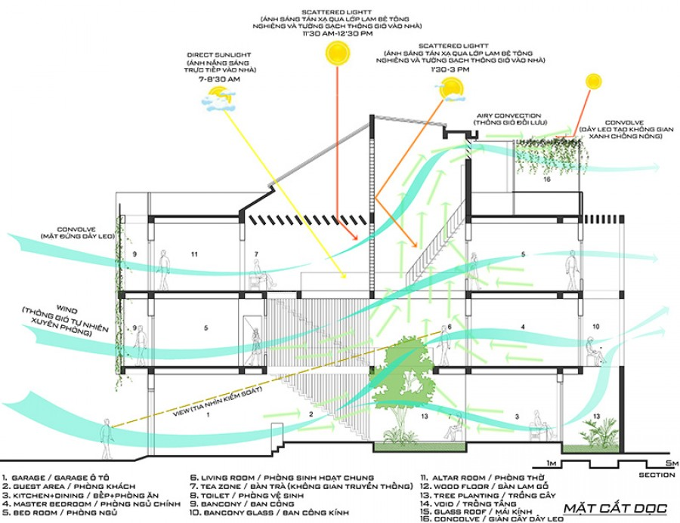
BÀI GIẢNG AN TOÀN ĐIỆN CAO VĂN TUẤN – 0907 907 093
1.4 THÔNG GIÓ CÔNG NGHIỆP
Các biện pháp thông gió
Thông gió tự nhiên là trường hợp thông gió mà sự lưu thông không khí từ bên ngoài vào nhà và từ trong nhà thoát ra ngoài thực hiện được nhờ những yếu tố tự nhiên như nhiệt thừa và gió tự nhiên.

Slide 26
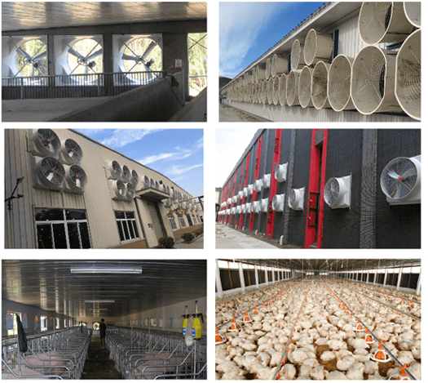
BÀI GIẢNG AN TOÀN ĐIỆN CAO VĂN TUẤN – 0907 907 093
1.4 THÔNG GIÓ CÔNG NGHIỆP
Các biện pháp thông gió
Thông gió nhân tạo là thông gió có sử dụng máy quạt chạy bằng động cơ điện để làm không khí vận chuyển từ chỗ này đến chỗ khác. Trong thực tế thường dùng hệ thống thông gió thổi vào và hệ thống thông gió hút ra.

Slide 27
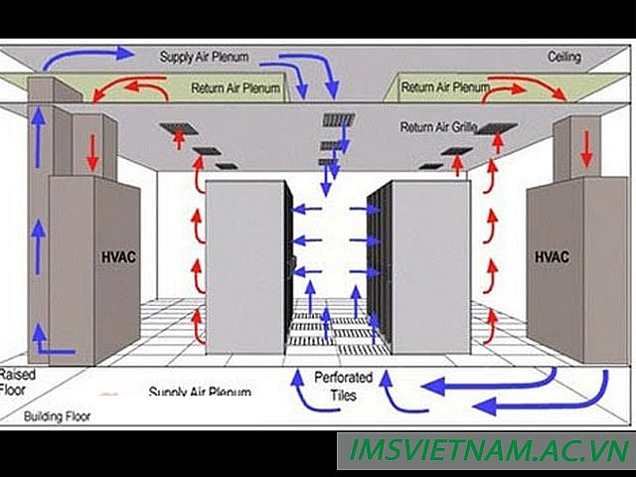
BÀI GIẢNG AN TOÀN ĐIỆN CAO VĂN TUẤN – 0907 907 093
1.4 THÔNG GIÓ CÔNG NGHIỆP
Thông gió chung: Là hệ thống thông gió thổi vào hoặc hút ra có phạm vi tác dụng trong toàn bộ không gian của phân xưởng. Nó phải có khả năng khử nhiệt thừa và các chất độc hại tỏa ra trong phân xưởng để đưa nhiệt độ và nồng độ độc hại xuống dưới mức cho phép. Có thể sử dụng thông gió chung theo nguyên tắc thông gió tự nhiên hoặc theo nguyên tắc thông gió nhân tạo.
Các biện pháp thông gió

Slide 28
BÀI GIẢNG AN TOÀN ĐIỆN CAO VĂN TUẤN – 0907 907 093
1.4 THÔNG GIÓ CÔNG NGHIỆP
Các biện pháp thông gió
Thông gió cục bộ: Là hệ thống thông gió có phạm vi tác dụng trong từng vùng hẹp riêng biệt của phân xưởng. Hệ thống này có thể chỉ thổi vào cục bộ hoặc hút ra cục bộ.
Hệ thống thổi cục bộ: Thường được bố trí để thổi không khí sạch và mát vào những vị trí thao tác cố định của công nhân, mà tại đó tỏa nhiều khí hơi có hại và nhiều nhiệt (ví dụ như ở các cửa lò nung, lò đúc, xưởng rèn...).
Hệ thống hút cục bộ: Dùng để hút các chất độc hại ngay tại nguồn sản sinh ra chúng và thải ra ngoài, không cho lan tỏa ra các vùng chung quanh. Đây là biện pháp thông gió tích cực và triệt để nhất để khử độc hại

Slide 29
BÀI GIẢNG AN TOÀN ĐIỆN CAO VĂN TUẤN – 0907 907 093
1.4 THÔNG GIÓ CÔNG NGHIỆP
Lọc sạch khí thải trong
Công nghiệp
Trong các xí nghiệp nhà máy sản xuất ví dụ các nhà máy sản xuất hóa chất, các nhà máy luyện kim v.v... thải ra một lượng khí và hơi độc hại đối với sức khỏe con người và động thực vật. Vì vậy để đảm bảo môi trường trong sạch, các khí thải công nghiệp trước khi thải ra bầu khí quyển cần được lọc tới những nồng độ cho phép.

Slide 30
BÀI GIẢNG AN TOÀN LAO ĐỘNG
ÔN TẬP
NỘI DUNG ÔN TẬP
Câu 1. Trình bày các tác hại của bụi trong sản xuất?
Câu 2. Trình bày mục đích, ý nghĩa của thông gió công nghiệp?
Câu 3. Trình bày các phương pháp thông gió công nghiệp?
CHUẨN BỊ BÀI MỚI
Ảnh hưởng của dòng điện đới với cơ thể con người
Notes:
TRONG QUY TRÌNH HÀM CHỨA NỘI DUNG CỦA TOÀN CHƯƠNG
VÌ ẢNH HƯỞNG COVID NÊN KHÔNG SỬ DỤNG PP HÀ HƠI

